Slide 1
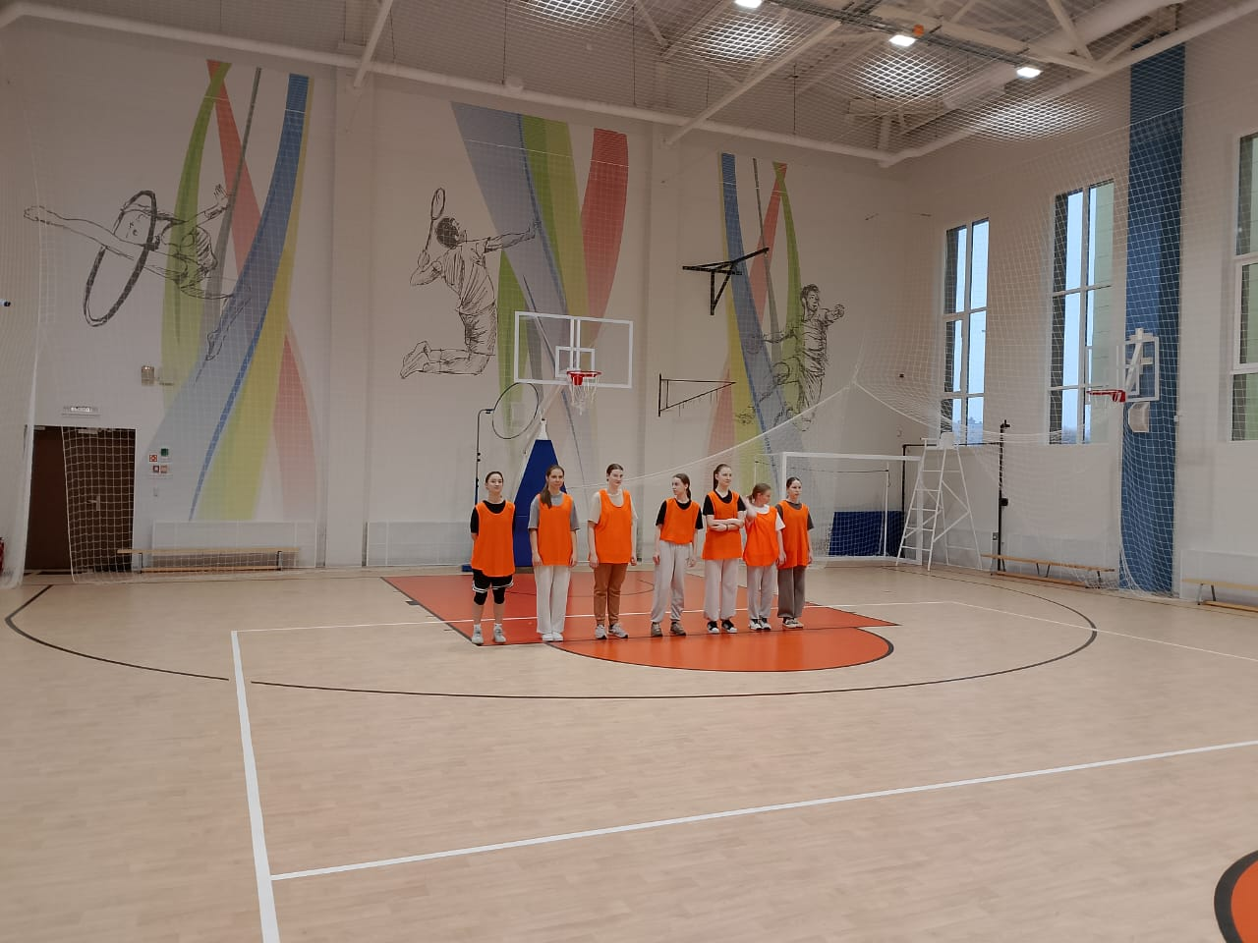
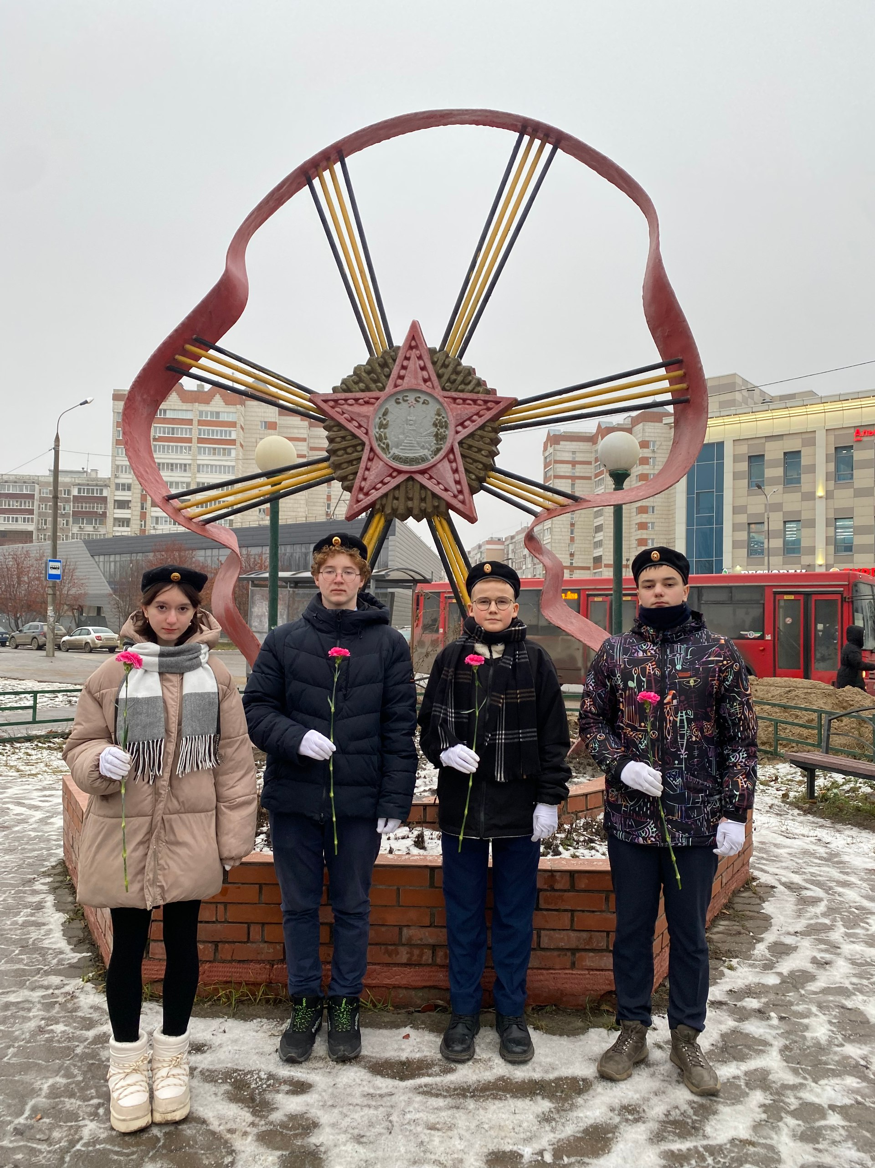
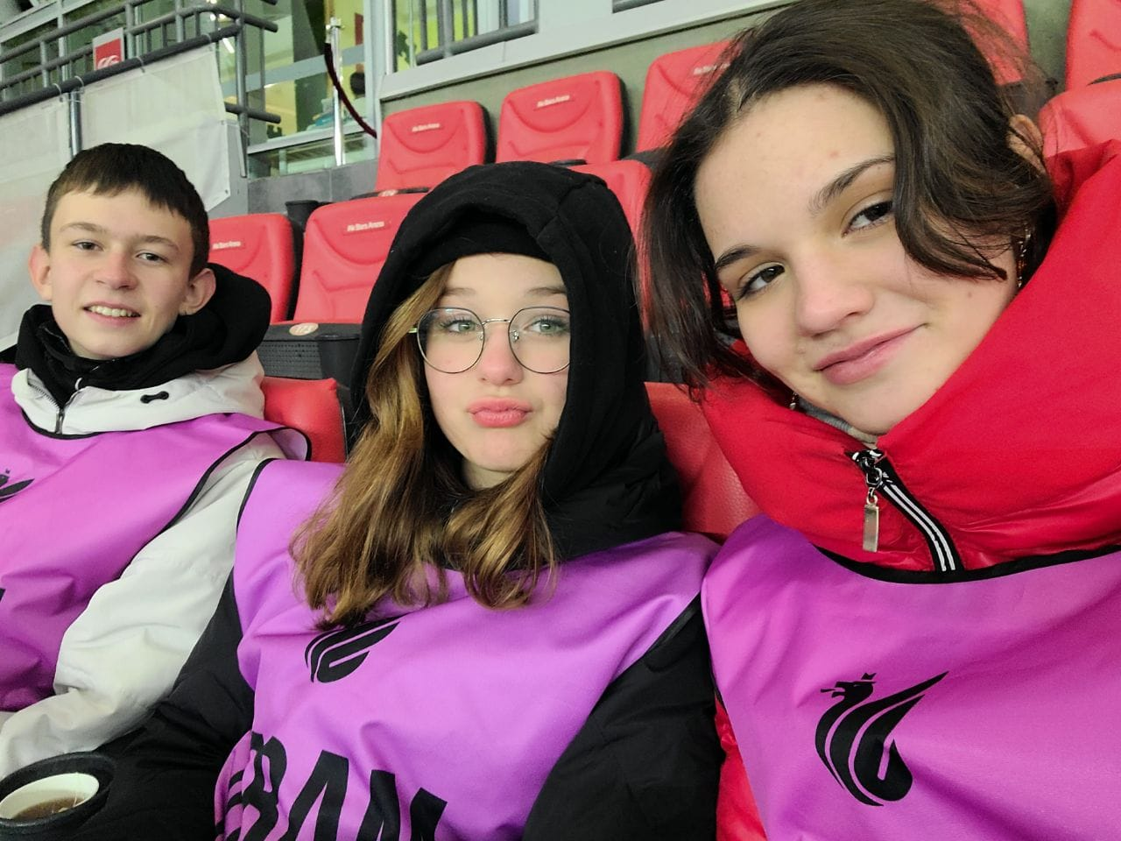
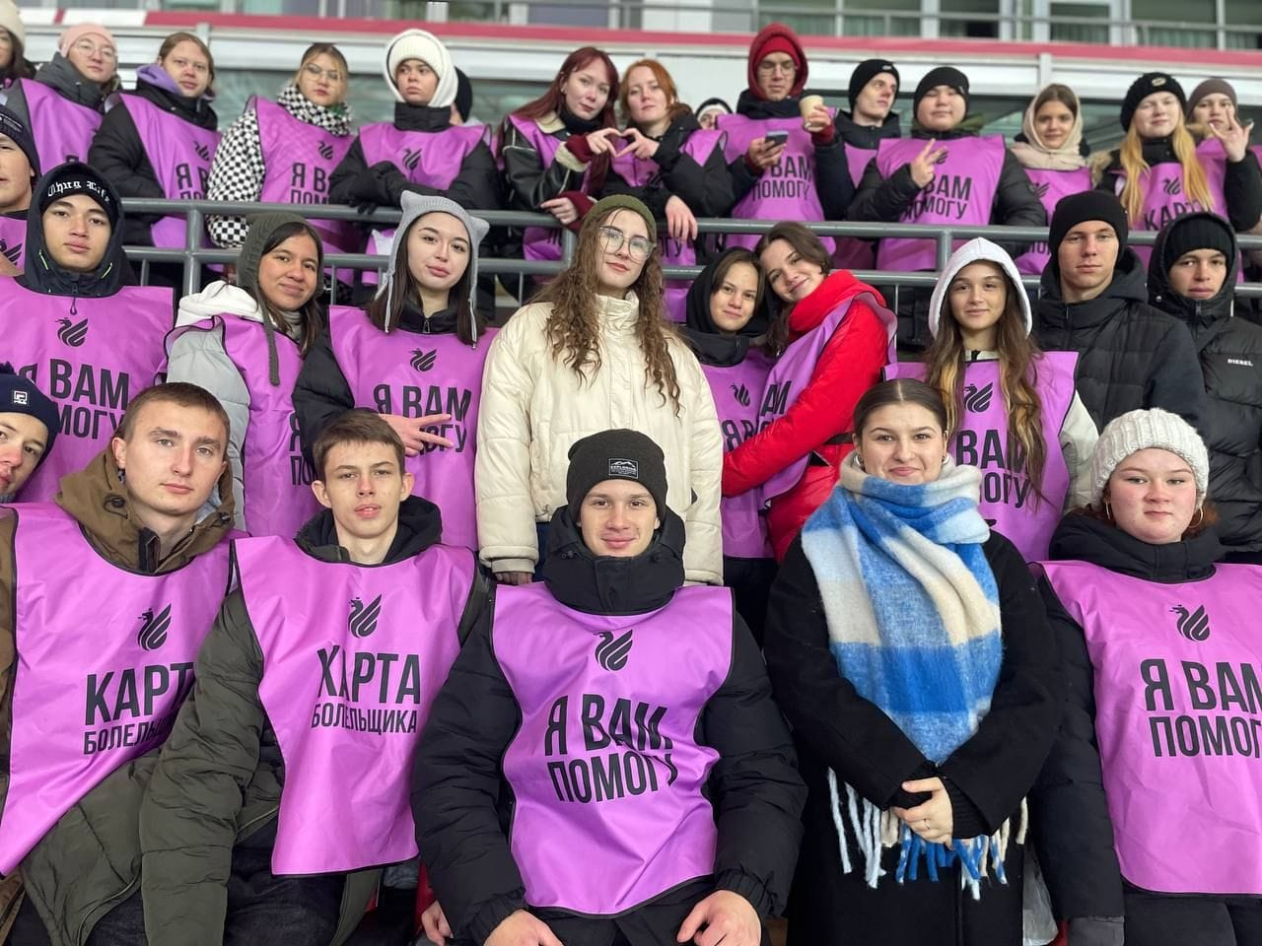
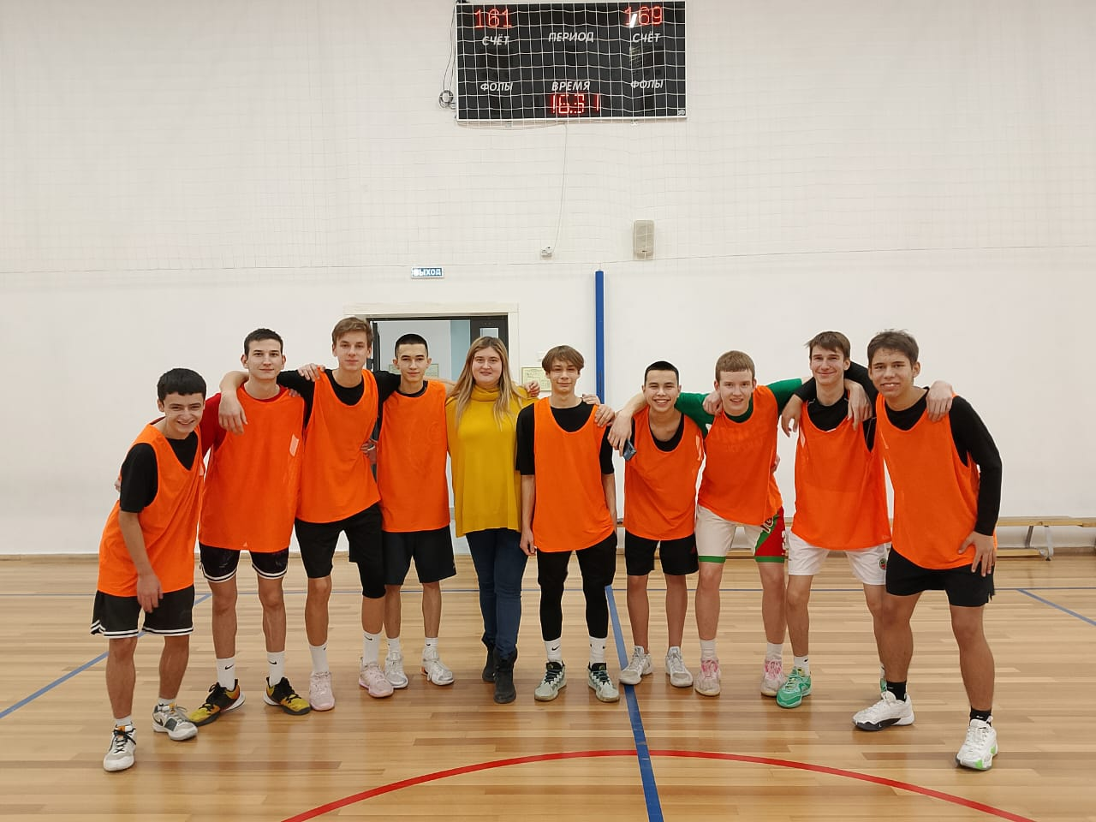
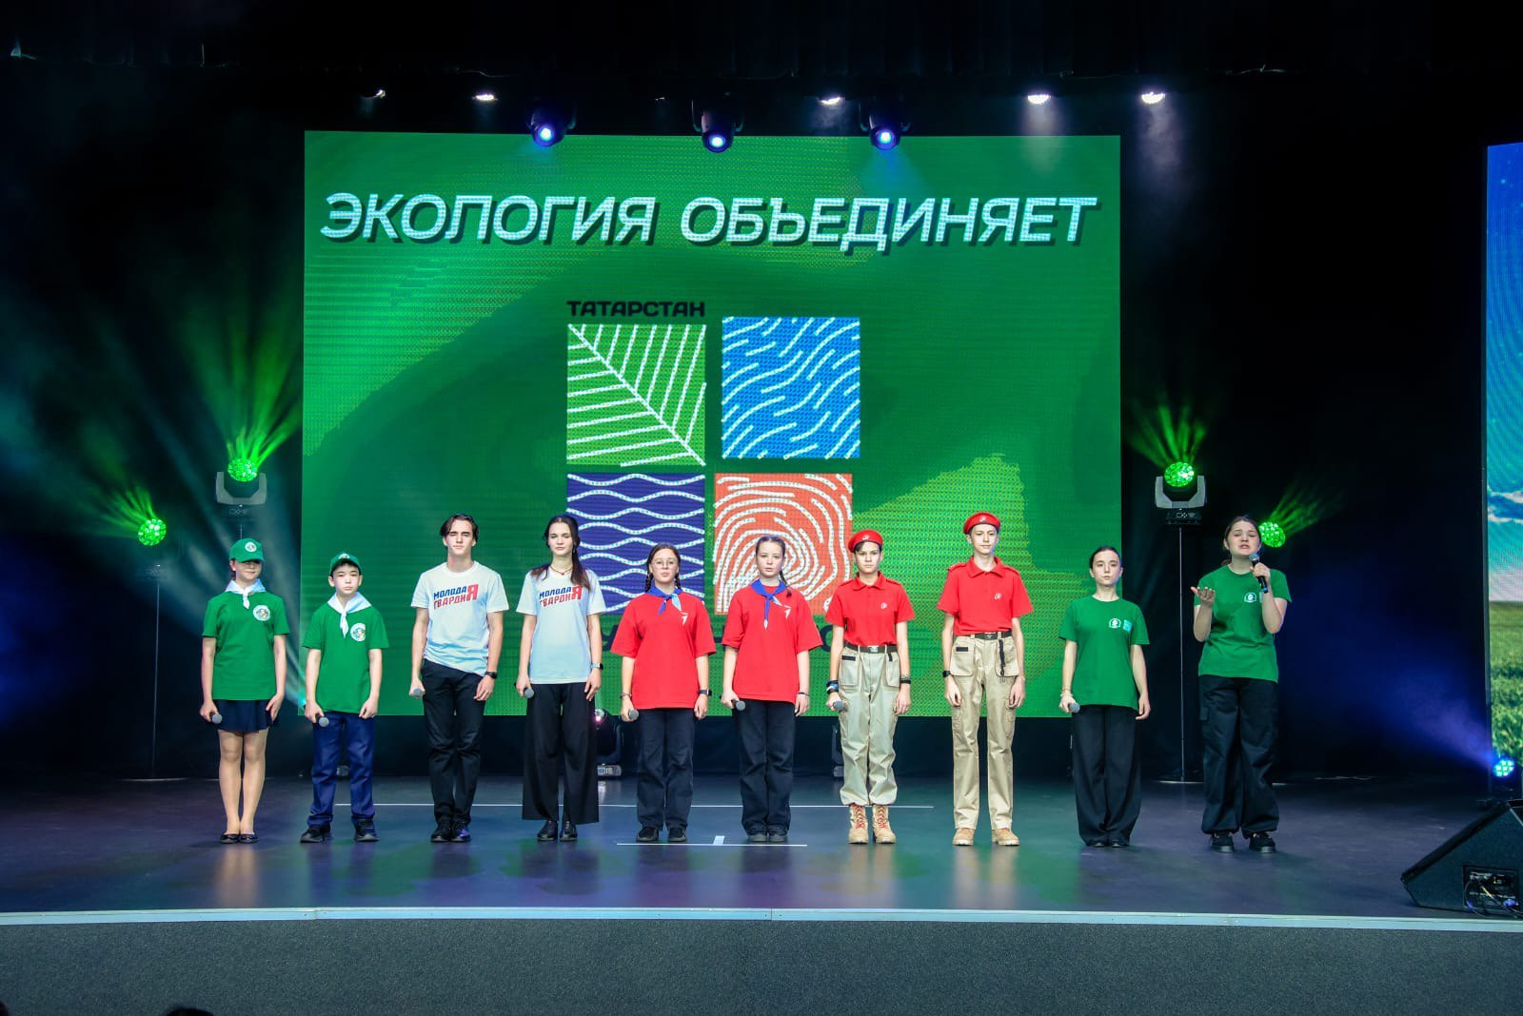
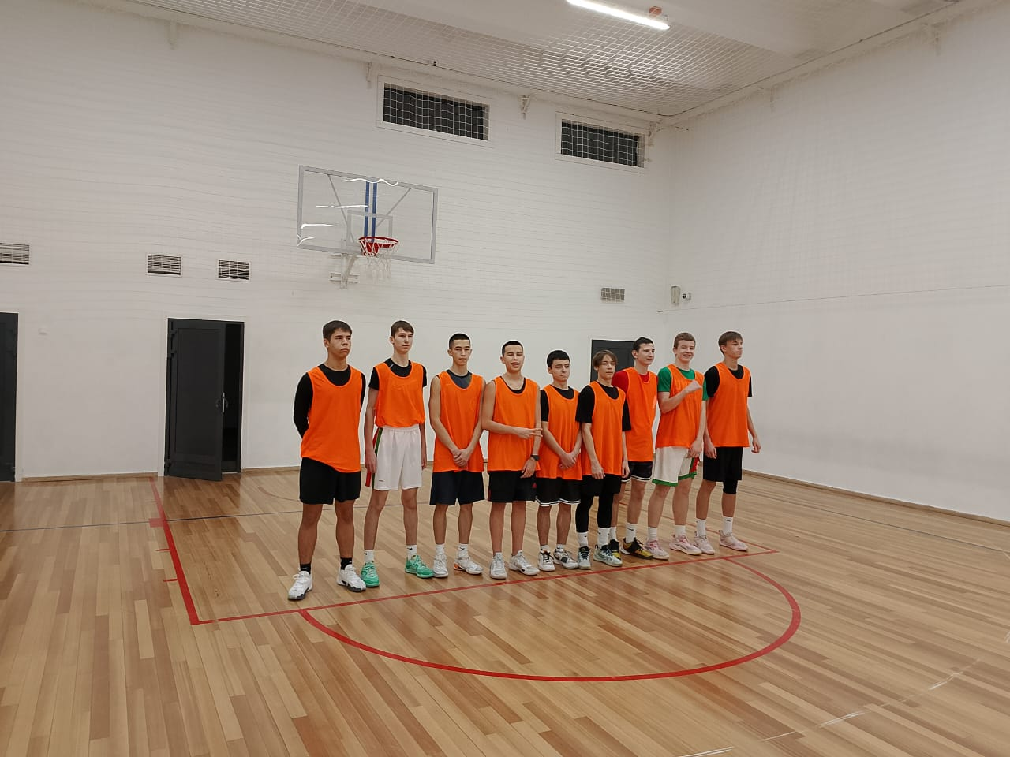
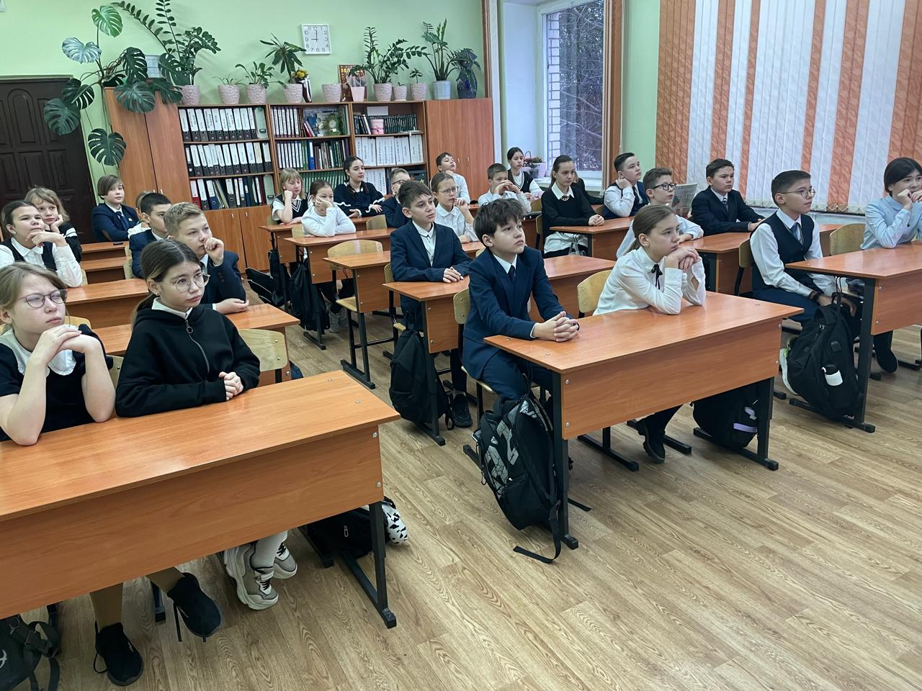
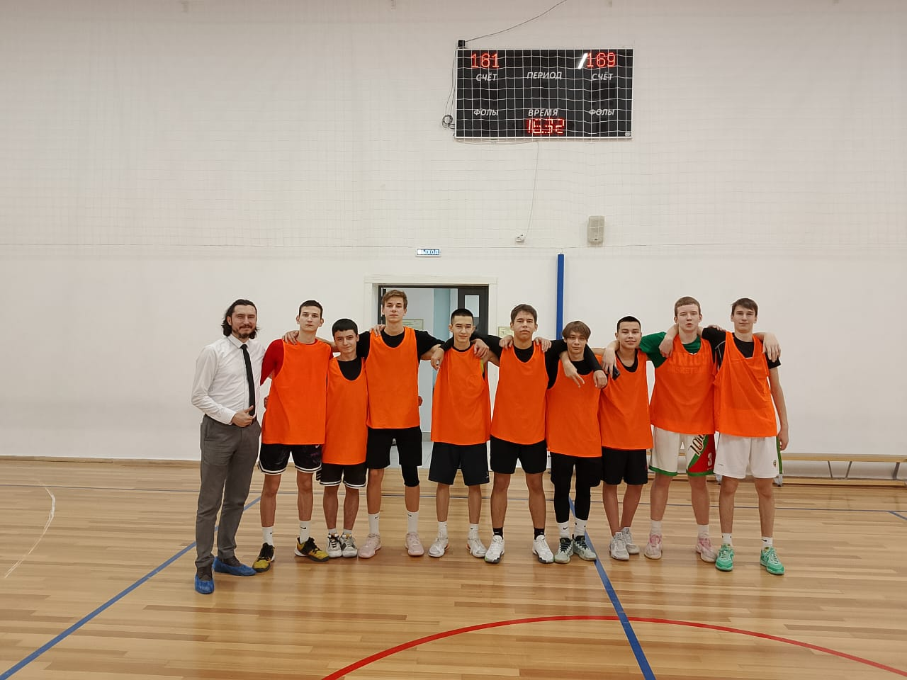
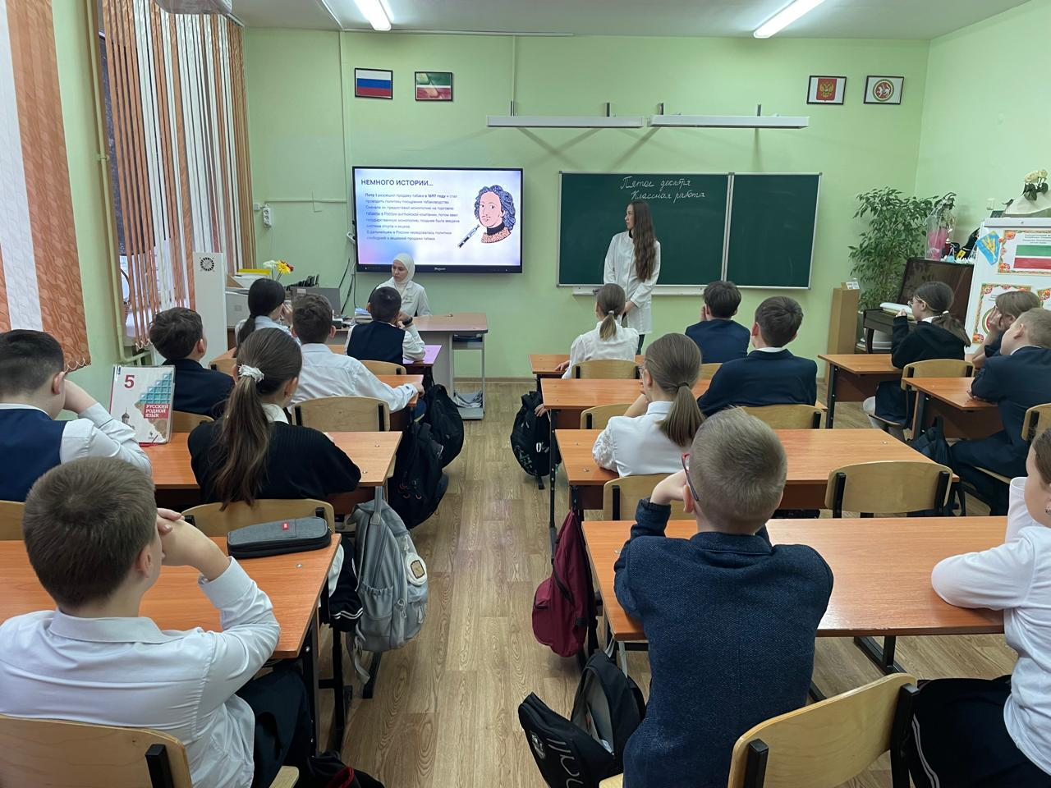
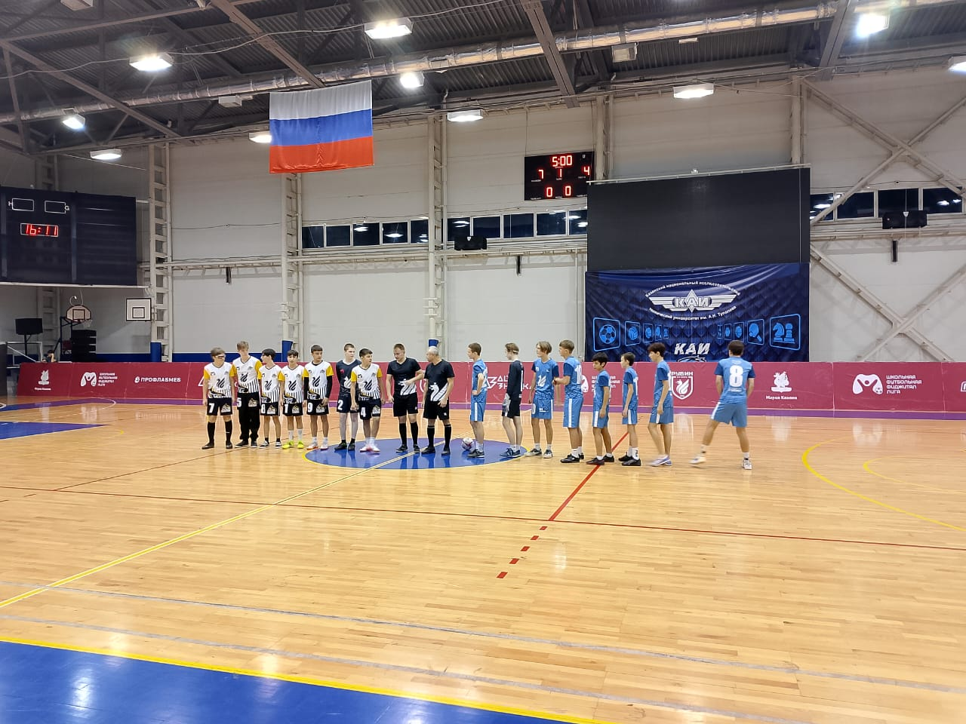
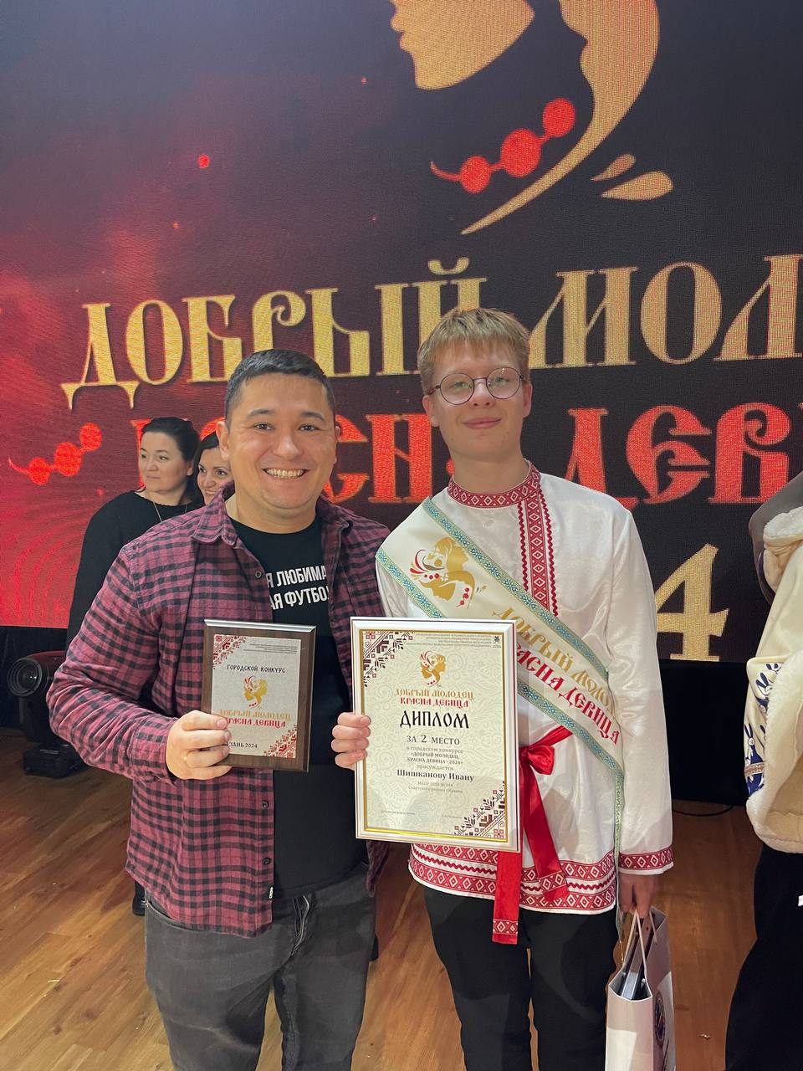
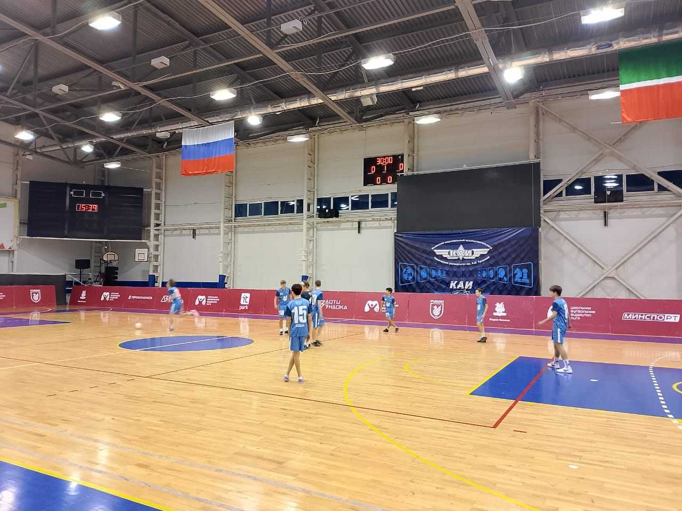
Жизнь школы №144 за декабрь2024
3 декабря День Неизвестного солдата
В День Неизвестного солдата проводятся различные памятные мероприятия. Проходят церемонии возложения венков к братским захоронениям и мемориалам павшим воинам.
02.12.2024 наша школа приняла участие в Спартакиаде Советского района среди девушек по баскетболу, из группы наша команда вышла победителями
5 декабря День добровольца (волонтера) в России
"ВОЛОНТЕРЫ СРЕДИ НАС!!!"
06.12.2024
завершилась Спартакиада Советского района по баскетболу где наши юноши заняли 2 место, поздравляем, желаем крепкого здоровья и дальнейших побед
05.12.2024 в 5 «Б» класс пришли на классный час медики – волонтёры. Они рассказали о вреде электронных сигарет и ароматических ингаляторов. Дети слушали внимательно и задавали вопросы
Иван Шишканов занял второе место в городском финале конкурса «Добрый молодец и Красна девица». Конкурс проходил в стенах ДК Ленина», участниками которого стали 8 юношей и 8 девушек победители всех районов города Казани. Иван выступал в паре с ученицей 175 школы Аленой Логиновой. Иван и Алёна представляли Советский район города.
12.12.2024 состоялся матч по фиджитал футболу против команды школы
Адымнар "ЗЕБРЫ",
наша команда одержала
победу со счётом 10:7

Slide 2
